Slide 1
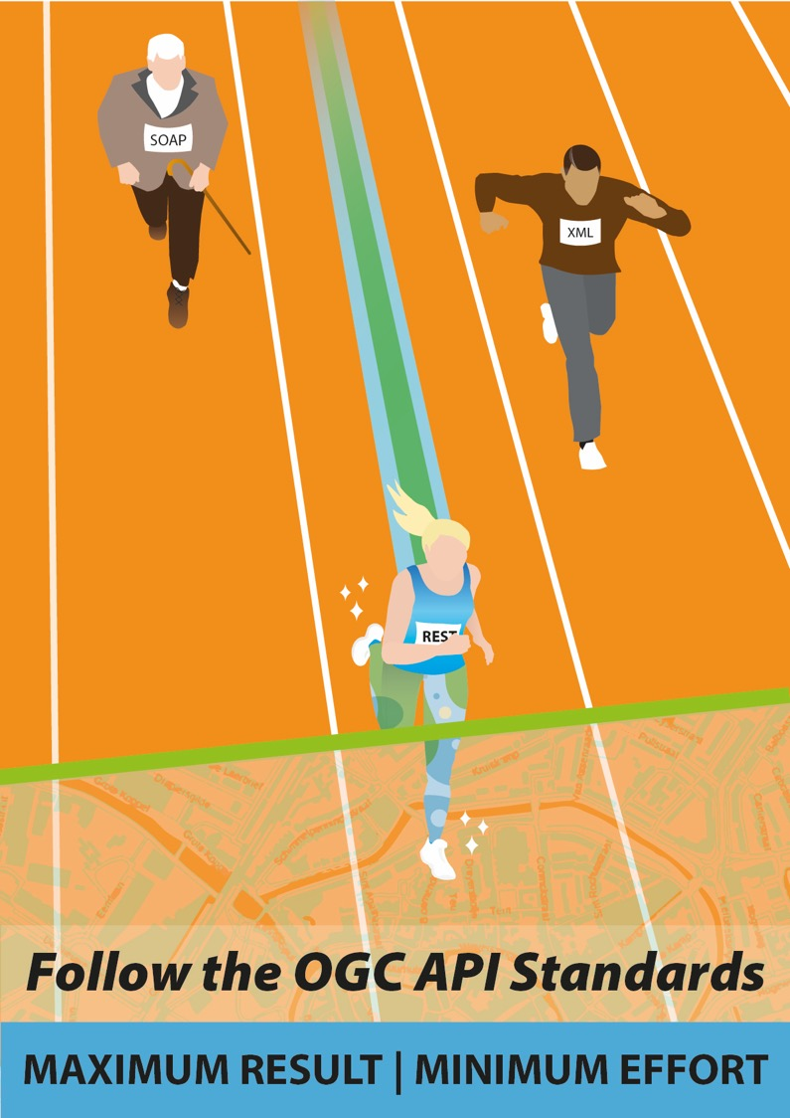
Kennissessie
SensorThingsAPI
Ab initio
Bart De Lathouwer

Slide 2
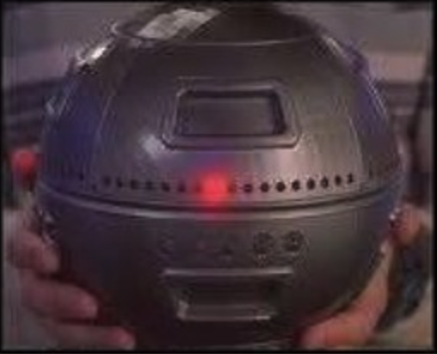
Agenda
Welcome
IoT Starter
OGC SensorThingsAPI
  Intro
  Model, interactive
Demo’s (13:00)
Zet het zelf op

Slide 3
Waarom OGC API’s ?
Makkelijker dan oude generatie services voor web-ontwikkelaars buiten het geodomein
  Je hoeft geen GIS-specialist te zijn om er mee te werken;
  Ook goed te gebruiken binnen het geodomein;
  Openapi specificatie beschrijft wat er mee kan;
  Werkt heel intuïtief.
Beter te vinden door zoekmachines
Verschillende types hebben dezelfde structuur en zijn daardoor ook eenvoudiger te combineren.

Slide 4
Belang Geonovum stimuleren
OGC-API-gebruik?
OGC-API’s passen binnen de visie van Geonovum:
Geonovum wil de Nederlandse geo-informatie infrastructuur versterken door het voor een brede groep toegankelijker te maken.
OGC-API spelen een rol in ontwikkelingen die van belang zijn voor Geonovum zoals:
Europese datastrategie
IBDS: Federatief Datastelsel
Common Ground
Zicht op Nederland
  Digital Twins
  Datafundament
Notes:
Europese datastrategie (vb HVD’s uit Open Data Directive)
Federatief Datastelsel (domein overstijgende marktplaats waar vraag en aanbod bij elkaar komen.)
Common Ground (informatiekundige visie VNG)
Zicht op Nederland (Visie GI-beraad met als programma’s : datafundament (organisatie-overstijgend, multifunctioneel
gegevenslandschap) en Digital Twins)

Slide 5
Testbed 2026, Phase 1, sensors
https://github.com/Geonovum/testbed-sensordata-2026

Slide 6
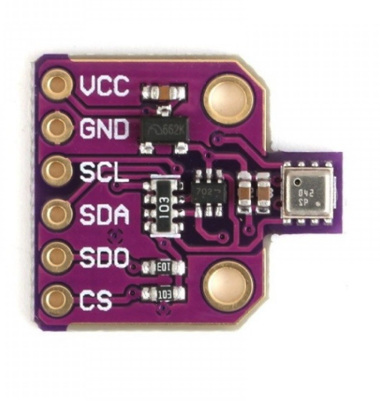
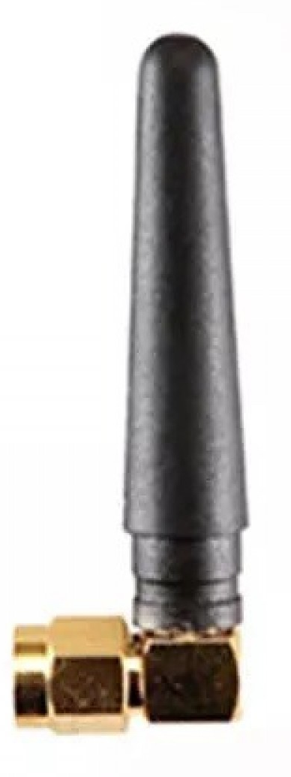
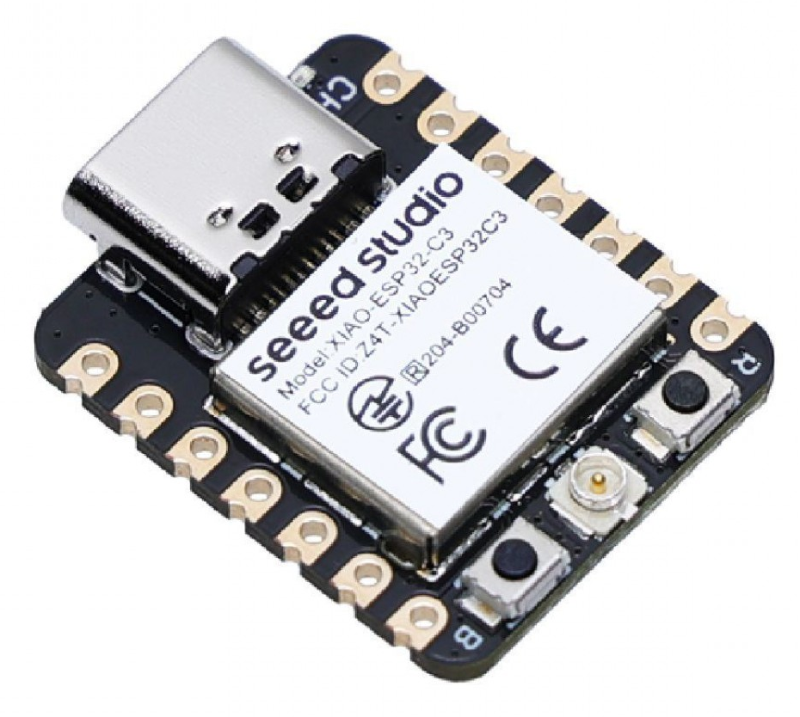
IoT DataFlow for Sensing
Server

Slide 7
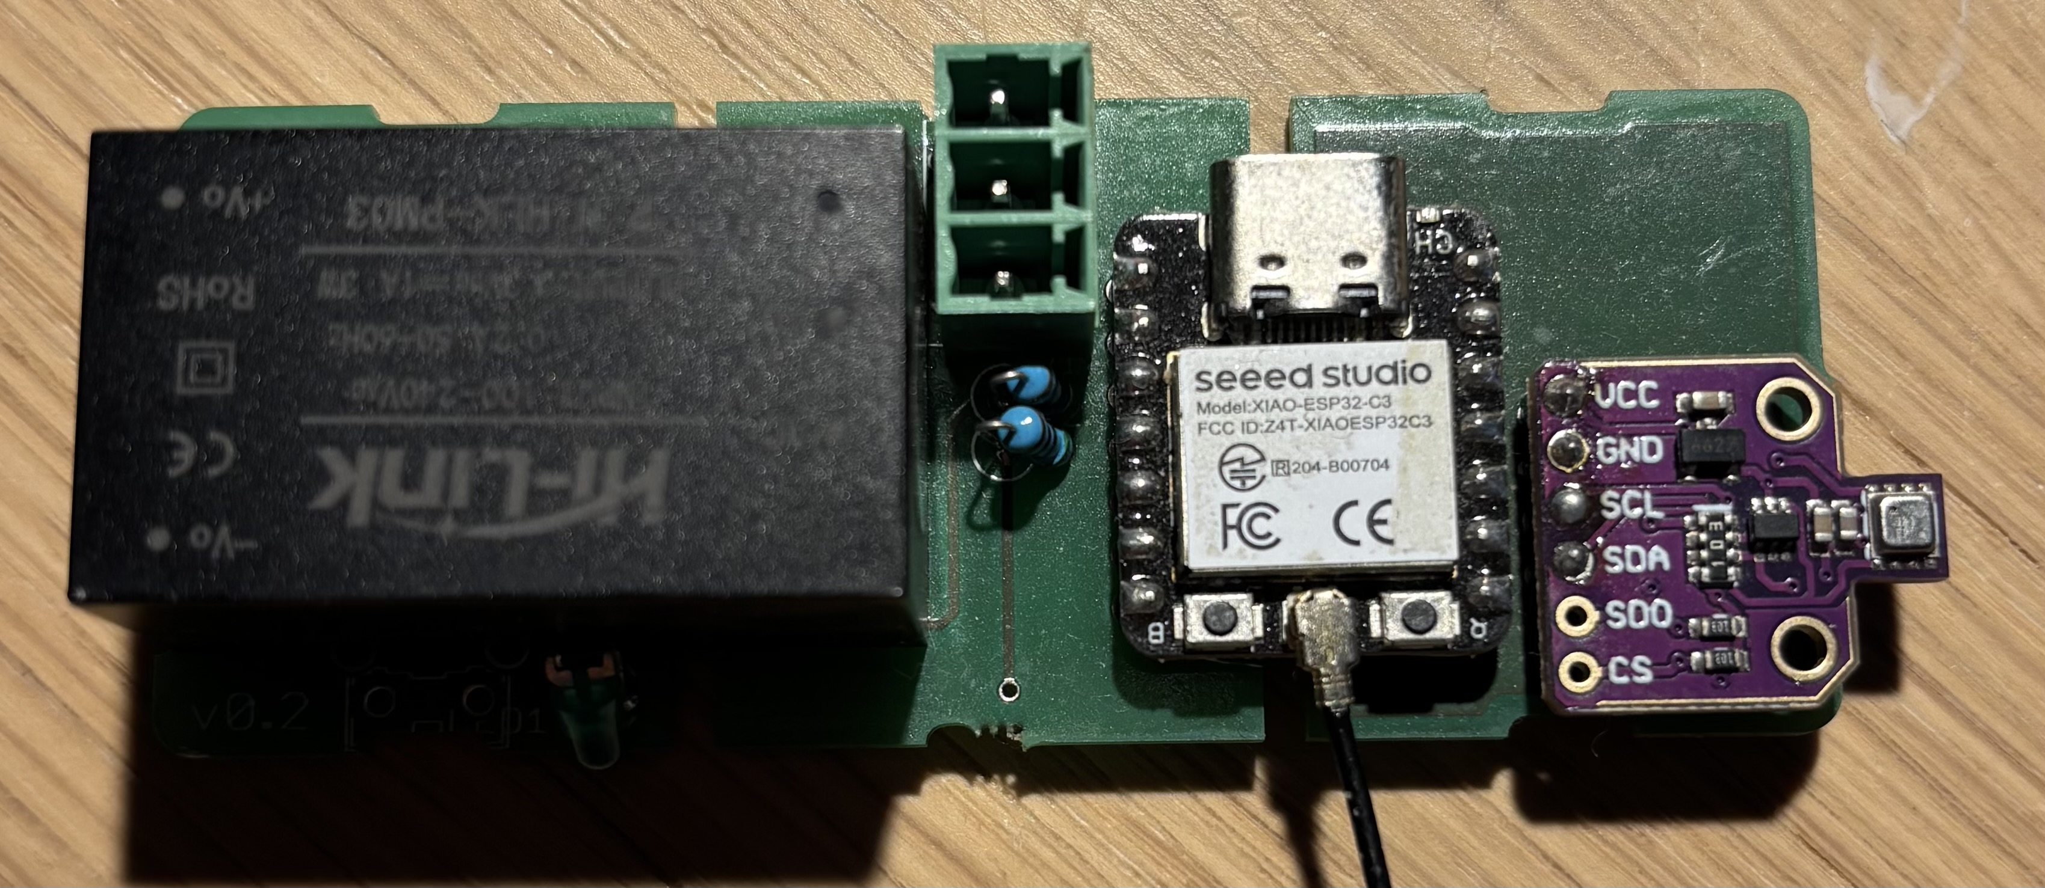
Voorbeeld setup
ESP32-C3
BME680 sensor
  Temperatuur
  Luchtdruk
  Altitude
  Vochtigheid
Via I2C bus

Slide 8
IoT Components
Thing / Device
Sensor
Beperkingen :
  Communication
  Energy
  Compute
  Memory
Action
  Sense
  Transmit

Slide 9
IoT Sensing - Transmission
Short-Range Wireless
  Wi-Fi (IEEE 802.11)
  Bluetooth
  Zigbee / Z-Wave / Thread
LowPowerWAN
  LoRaWAN
  NB-IoT
  LTE-M
  Sigfox
Cellulaire
  4G LTE / 5G
Nabij – Bekabelde Netwerken
  RFID & NFC
  Ethernet
  Satelliet IoT

Slide 10
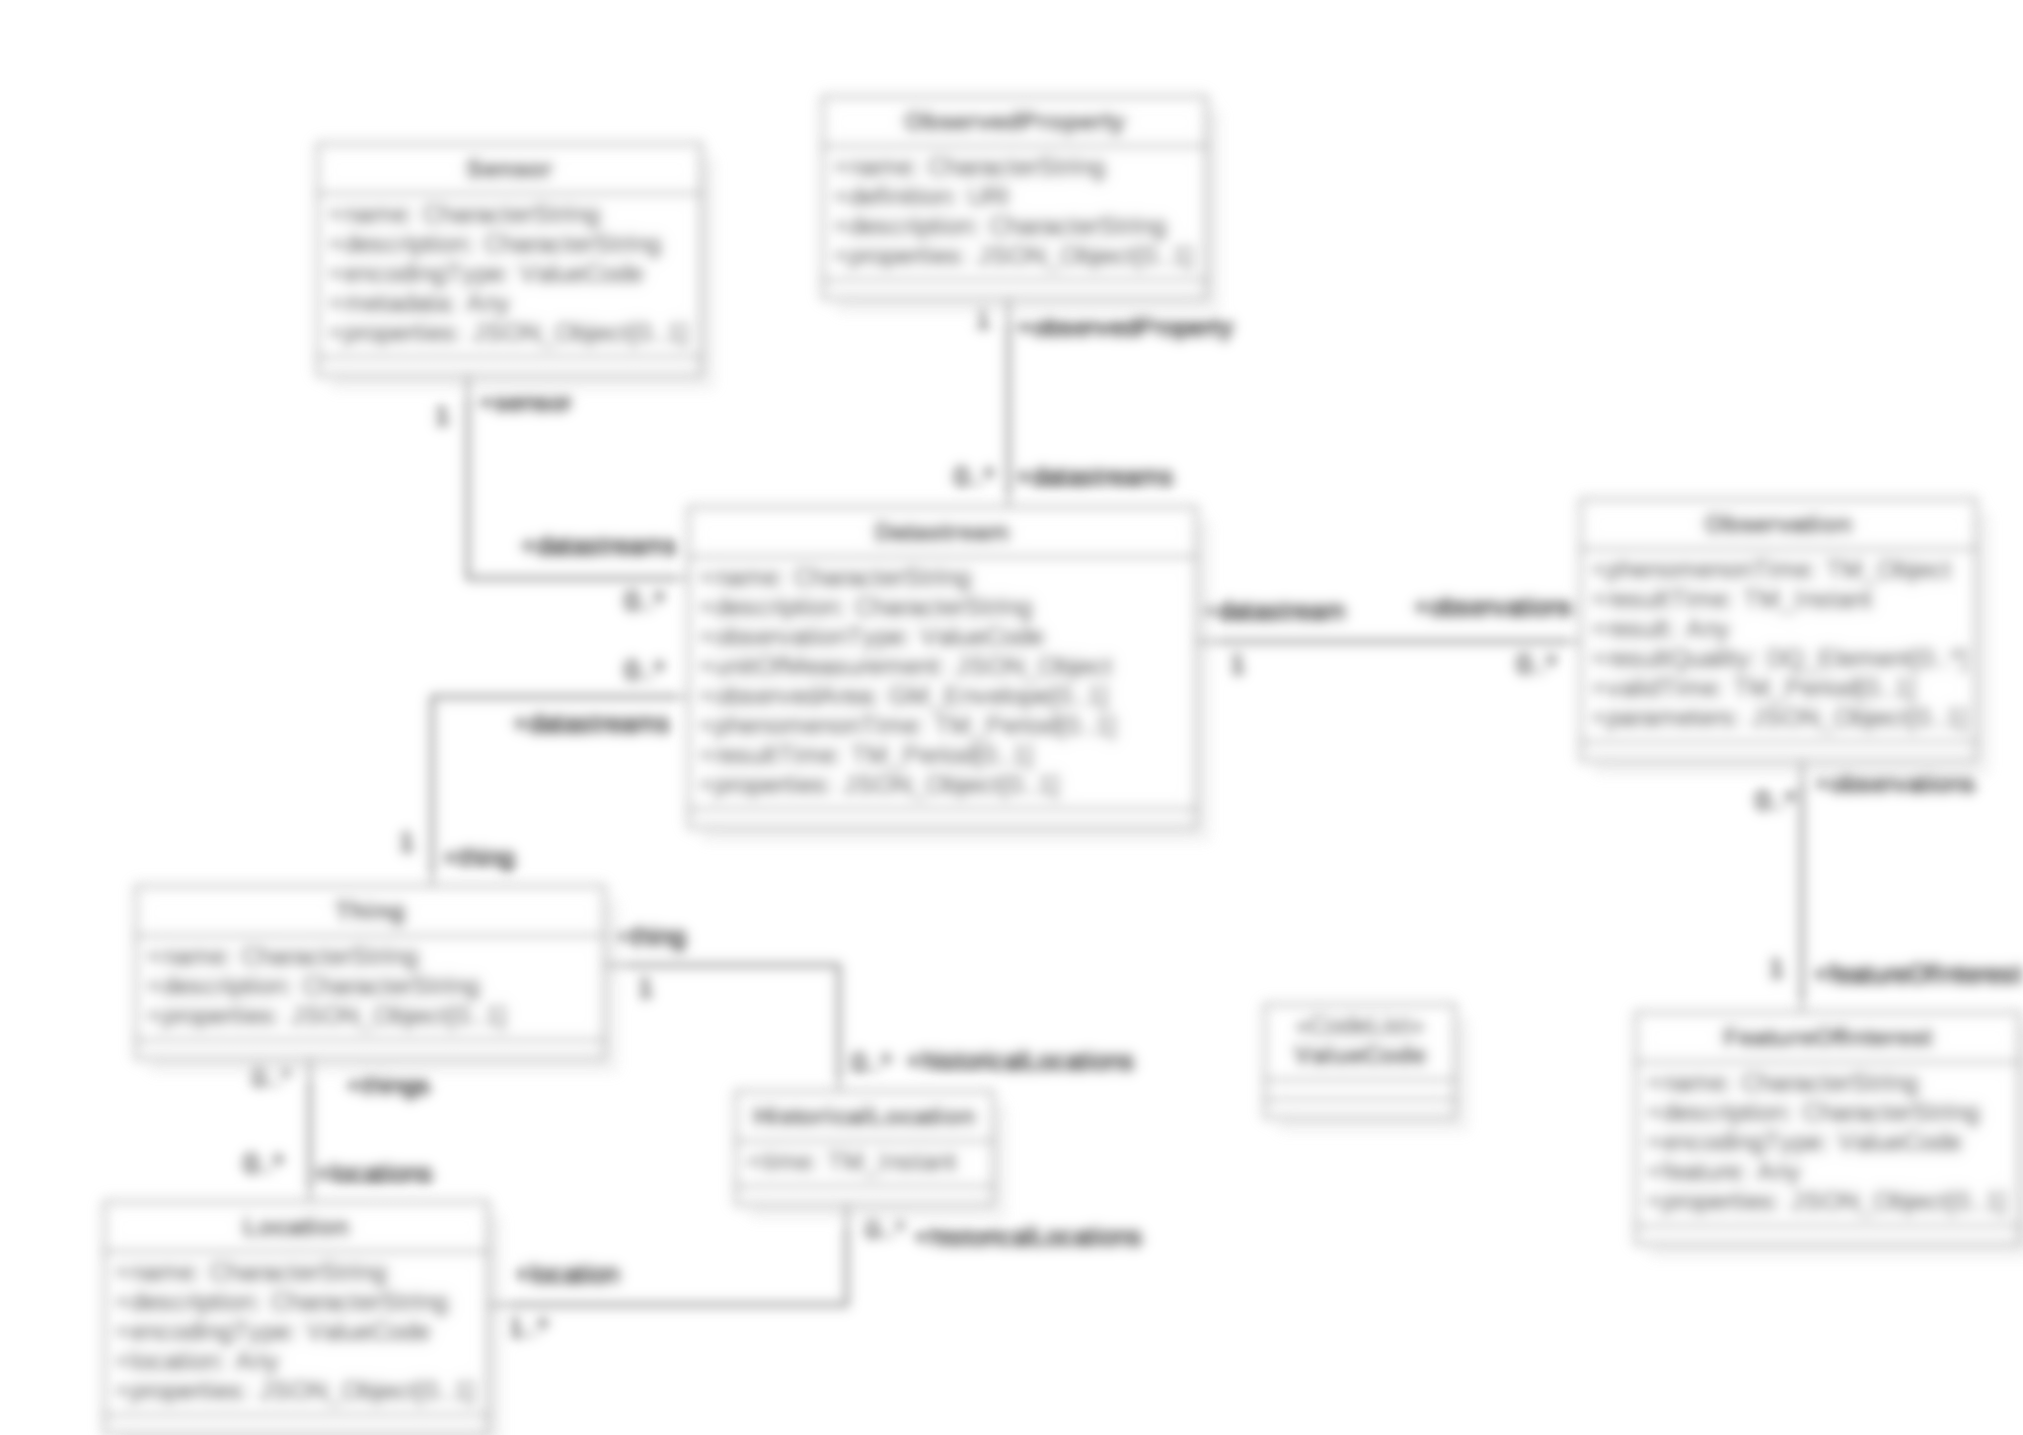
Model - oefening
Notes:
Wat meten we?
Waar meten we en waar is het wat?
In welke eenheid
Beschrijving
Wanneer meten we – en moet het resultaat verwerkt worden

Slide 11
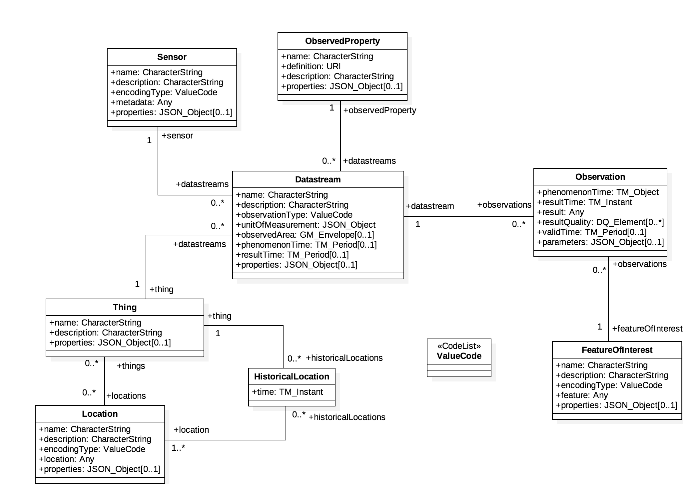
Model bespreking (v1.1)

Slide 12
Demo 13:00
<Hylke>

Slide 13
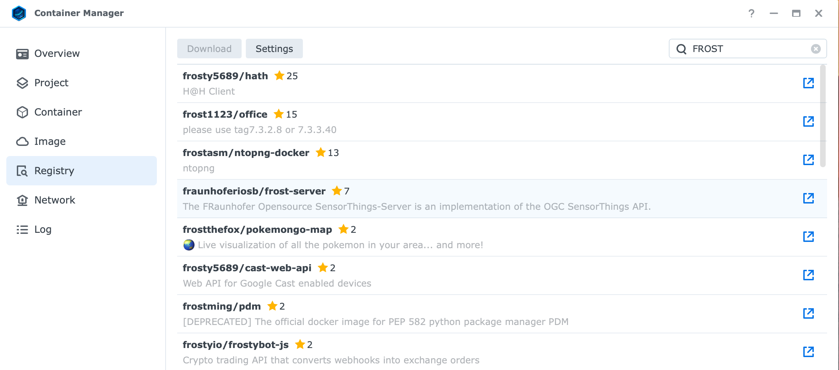
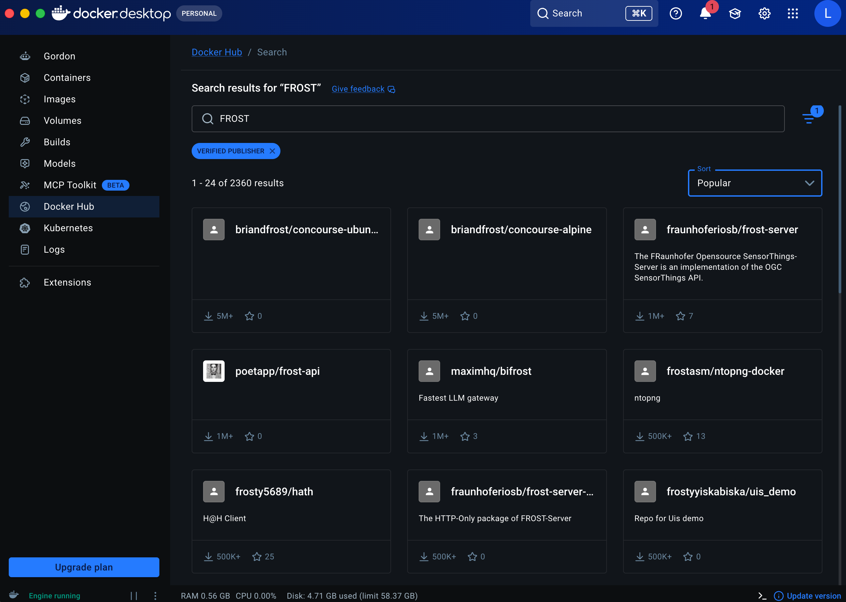
Install your own server
FROST using Docker

Slide 14
Setup your own server
Docker-compose
https://raw.githubusercontent.com/FraunhoferIOSB/FROST-Server/v2.x/scripts/docker-compose.yaml
https://stapi.delathouwer.me/FROST-Server/v1.1

Slide 15
Data sturen naar je server
From Bruno (download the repo and bruno)
  https://github.com/Geonovum/Workshop-OGC-Sensor-APIs-basis
From Arduino (see repo)
Quid security

Slide 16
Data sturen naar je server
Maar eerste:
  Maak een Sensor (BME680)
  Maak een Observed Properties (4x)
  Maak een Thing / Datastreams
Get de identifiers
Post values

Slide 17
Berichten van de server
MQTT als pub/sub mechanism
Polling vs events
App: MQTTAnalyzer
***.***.ts.net
Port: 1883

Slide 18
Recap
IoT workflows
IoT beperkingen, caveat’s
STAPI model
Zelf opzetten

Slide 19
Bedankt!

